Slide 1


Slide 2
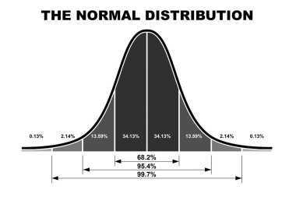
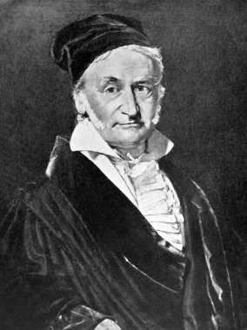


Estadistica y probabilidad
Capítulo 1. Probabilidad elemental – Parte I

Slide 3
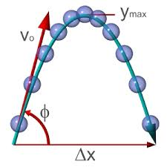
Tipos de Experimentos
Experimento: cualquier proceso que genere un conjunto de datos.
Deterministas: Experimentos cuyos resultados son siempre previsibles salvo, quizás, errores de medida.
Ejemplo: Disparo de un proyectil.

Slide 4
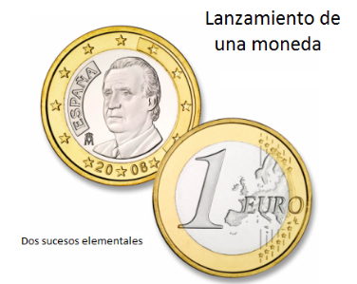
Tipos de Experimentos
Experimento: cualquier proceso que genere un conjunto de datos.
Aleatorios: Experimentos cuyos resultados son impredecibles, dependen del azar y no pueden pronosticarse con certidumbre.
Ejemplo: Lanzamiento de una moneda

Slide 5
Espacio muestral: S ó Ω
Espacio muestral ( S ó Ω ): conjunto de todos los resultados posibles de un experimento aleatorio.
Ejemplo: “Lanzar un dado al aire una sola vez”
S = {1, 2, 3, 4, 5, 6}
Ejemplo: “Lanzar una moneda tantas veces como dice el resultado del lanzamiento de un dado previamente”
S = {(1,C), (1,S), (2,CC), (2,CS), (2,SC), (2,SS), …, (6,CCCCCC), …, (6,SSSSSS)}
Ejemplo: “Elección al azar de un valor en el intervalo real [0,1]”
S = {infinitos valores reales entre 0 y 1}

Slide 6
Evento o Suceso
Evento o suceso llamaremos a cada subconjunto del Espacio muestral S.
Se notan con letras mayúsculas: A, B, C,…
Cuando un resultado del el experimento es resultado de un evento A, se dice “A ocurre”.
Ejemplo: E. A : “Lanzar un dado al aire una sola vez”
S = {1, 2, 3, 4, 5, 6}
Son eventos de este espacio muestral
φ, {1}, {2}, {3}, {4}, {5}, {6}, {1,2}, {1,3}, {1,4}, {1,5}, {1,6}, {2,3}, {2,4}, {2,5}, {2,6}, {3,4}, {3,5}, {3,6}, {4,5}, {4,6}, {5,6}, {1,2,3}, {1,2,4}, …, {1,2,3,4,5,6} = Ω

Slide 7
Operaciones con Evento o Suceso
0
Ω
0
Ω
4
A
5
9
3
1
1
8
7
9
A’
2
6
8
2
4
3
7
5
6
Ω
0
UNIÓN
A∪B
9
1
A
8
B
2
4
3
5
6
7

Slide 8
Operaciones con Evento o Suceso
Ω
0
4
5
3
7
1
9
2
6
8
0
Ω
INTERS.
A
9
1
8
2
B
4
3
5
7
6
A∩B

Slide 9
Operaciones con Evento o Suceso
Ω
0
4
5
3
7
1
9
2
6
8
0
Ω
INTERS.
A
9
1
8
2
B
4
3
5
7
6
A∩B

Slide 10
Probabilidad
Enfoque CLÁSICO o a priori (Laplace, 1812):
Si el espacio muestral de un experimento aleatorio tiene N elementos y un evento A consta de k elementos.
La probabilidad de que el evento A ocurra es:

Slide 11
Operaciones con Evento o Suceso
0
Ω
0
Ω
4
A
5
9
3
1
1
8
7
9
A’
2
6
8
2
4
3
7
5
6
Ω
0
P((A∪B)’)=
UNIÓN
P(A)=
A∪B
9
P(A’)=
1
A
8
P(B)=
B
2
4
P(B’)=
3
5
6
7
P(A∪B)=

Slide 12
Probabilidad
0
Ω
0
Ω
4
A
5
9
3
1
1
8
7
9
A’
2
6
8
2
4
3
7
5
6
Ω
0
P(A)=3/10
P(A∪B)=6/10
UNIÓN
A∪B
9
P(A’)=7/10=0,7=70%
1
A
8
P((A∪B)’)=4/10
P(B)=5/10=0,5
B
2
4
P(B’)=1-P(B)=1-0.5 =0.5
3
5
6
7

Slide 13
Operaciones con Evento o Suceso
Ω
P(A∪B’)= /10
0
4
P(A ∩ B’)=/10
5
3
7
1
P(A’ ∩ B)=/10
9
2
6
8
Ω
0
P((A∪B)’)= 4/10
INTERS.
A
9
P((A ∩ B))=2/10
1
8
P((A ∩ B)’)=8/10
2
B
4
P(A’∪B’)= /10
3
5
7
6
P(A’∪B)= /10
A∩B

Slide 14
Definición axiomática de Probabilidad
Sea Ω un espacio muestral asociado a un experimento aleatorio y Sea A un evento, denotamos por P(A) a la probabilidad de ocurrencia del evento A que cumpla los axiomas siguientes:
i) P(A) ≥ 0
ii) P(A₁ ∪ A₂ ∪ A₃ ...) = p(A₁) + p(A₂) + p(A₃) + ... si A_{i} ∩ A_{j}= ∅ ∀i ≠ j (sucesos mutuamente excluyentes)
iii) P(Ω) = 1
El par (Ω, P) se le denomina espacio de probabilidad.

Slide 15

Propiedades de Probabilidad

Slide 16
Ejemplos
Se ha repetido en 1000 ocasiones el experimento de elegir a una mujer de una población muy grande. El resultado está en la tabla.
¿Cuál es la probabilidad de que una mujer tenga osteoporosis?
P(Osteoporosis)=64/1000=0,064=6,4%
Noción frecuentista de probabilidad

Slide 17
¿Probabilidad de tener osteopenia u osteoporosis?
P{Osteopenia U Osteoporosis}
= 467/1000+64/1000 = 0,531
¿Son sucesos disjuntos?
P{Osteopenia ∩ Osteoporosis}=P{Ø}=0
son sucesos disjuntos

Slide 18
¿Probabilidad de tener osteoporosis o menopausia?
P{Osteoporosis U Menopausia}
= 64/1000+697/1000-58/1000 = 0,703
No son sucesos disjuntos

Slide 19
¿Probabilidad de una mujer normal? (entiéndase…)
P(Normal) = 469/1000 = 0,469
P(Normal) = 1-P(Normal’)
= 1-P(Osteopenia U Osteoporosis)
= 1-0,531 = 0,469

Slide 20
Ejercicios
Ejercicio 1
¿Cuál es la probabilidad de que la primera señorita que se encuentre en la calle le interese a Ernesto, sabiendo que ha de tener la nariz griega, ha de ser rubia platino, esbelta, de ojos verdes y conocer los fundamentos de la Estadística?. Se supone que las probabilidades de cada uno de estos sucesos son: 0.01; 0.01; 0.01; 0.01; 0.0001 y todos los sucesos son independientes.
Ejercicio 2
Se introducen tres ratas, independientemente unas de otras, en un laberinto que tiene dos salidas equiprobables (A y B). ¿Cuál es la probabilidad de que las tres ratas salgan por el mismo lugar?
Ejercicio 3
Un estudio clínico de una universidad en una población ha encontrado que la probabilidad de que se den trastornos en el sueño (A) es 0,70, la probabilidad de que se den trastornos de tipo depresivos (B) es 0,20 y la probabilidad de que se den ambos 0,10. Si extraemos un sujeto de dicha población al azar, ¿cuál es la probabilidad de que se tenga solamente uno de los trastornos?

Slide 21
Ejercicios
Ejercicio 4
Con el fin de estudiar la eficacia de tres tratamientos de afrontamiento al estrés, un psicólogo clínico divide a sus pacientes en tres grupos. A cada grupo le aplicará uno de los tres tratamientos, por procedimientos aleatorios. Para ello, lanza al aire una moneda y un dado:
Si sale cara y un número de dado impar, asigna el tratamiento A;
Si sale cruz y un número de dado par, asigna el tratamiento B;
En cualquier otro caso asigna el tratamiento C.
Siguiendo este procedimiento, ¿Cuáles son las probabilidades de asignación de cada tratamiento?

Slide 22
Ejercicios
Ejercicio 5
Una empresa consultora ha realizado una encuesta en una provincia española encontrando que el 60% de los encuestados oyen la radio, el 50% lee el periódico y el 10% ve la televisión. Teniendo en cuenta que el 3% lee el periódico, ve la televisión y escucha la radio y que el 80% de los que ven la televisión lee el periódico, si extraemos un sujeto al azar:
a) ¿Cuál es la probabilidad de que lea el periódico, vea la televisión y escuche la radio?
b) ¿Cuál es la probabilidad de que si lee el periódico, vea la televisión?
Ejercicio 6
Consideremos una población de 800 alumnos de 1er curso de psicología en una facultad española, de los cuales 500 son varones. Si seleccionamos dos fichas de la asignatura Análisis de Datos I al azar:
a) ¿Cuál es la probabilidad de que corresponda a los varones?
b) ¿Cuál es la probabilidad de que corresponda a las mujeres?
c) ¿Cuál es la prob. de que corresponda a alumnos de ambos sexos?
d) ¿Cuál es la prob. de que al menos una corresponda a un varón?

Slide 23
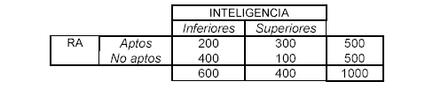
Ejercicios
Ejercicio 7
A un grupo de mil sujetos se les pasó un test de inteligencia y se midió su rendimiento académico (RA). Los resultados se resumen en la siguiente tabla:
Se definen los sucesos:
A: Ser superior en inteligencia;
B: Ser apto en rendimiento.
a) ¿Son A y B son independientes?
b) Si seleccionamos al azar un sujeto que resulta ser superior en inteligencia, ¿Cuál es la probabilidad de que sea apto?

